Slide 1
Скорость химических реакций.
Учитель химии: Котлярова Е.П.

Slide 2
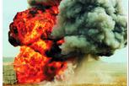
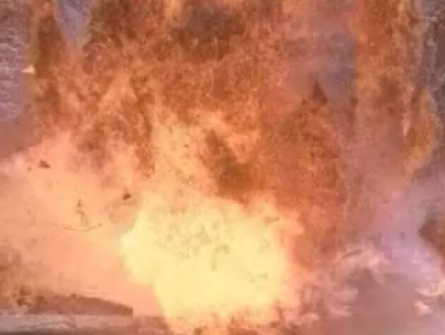
Продолжительность реакций
1. Реакции протекающие практически мгновенно:

Slide 3
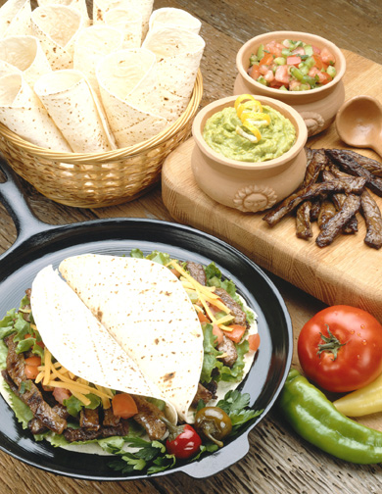
2. Реакции, протекающие быстро:

Slide 4
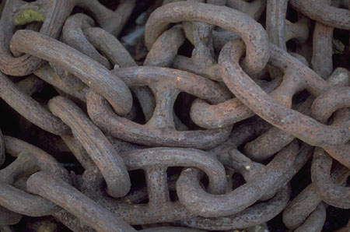
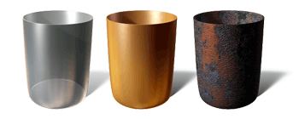
3. Реакции, протекающие медленно:

Slide 5
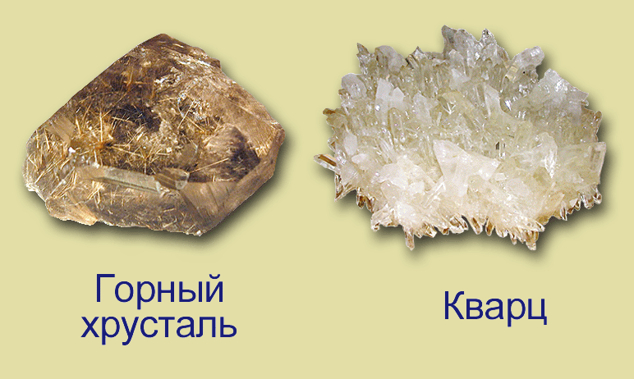
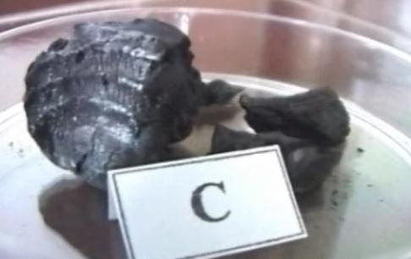
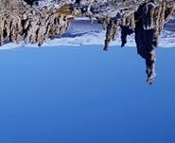
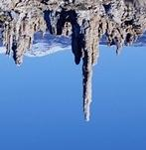
4. Реакции, протекающие очень медленно:

Slide 6
Быстроту химической реакции характеризуют понятием
Скорость химической реакции
Единица измерения - Моль/ л • c
n
С =
V
Отношение количества вещества к объему называют
концентрацией

Slide 7
Определить скорость химической реакции
H2 + Br2 = 2HBr,
если начальная концентрация водорода в определенный момент времени была равна 1 моль/л, а через 30 сек концентрация этого вещества стала 0,8 моль/л.

Slide 8
Дано:
С1 (Н2) = 1 моль/л
С2 (Н2) = 0,8 моль/л
∆ t = 30 сек
υ- ?
Решение:
∆С
υ=
∆ t
1моль/л • 0,8 моль/л
υ= =
30 сек
= 0,007 моль/л • сек
Ответ: υ = 0,007 моль/л • сек

Slide 9
Факторы влияющие на
скорость химических реакций

Slide 10
Факторы, влияющие на скорость
химических реакций
Природа реагирующих веществ
Концентрация реагирующих веществ
Температура
Площадь соприкосновения
реагирующих веществ
Наличие катализатора

Slide 11
1. Природа реагирующих
веществ

Slide 12
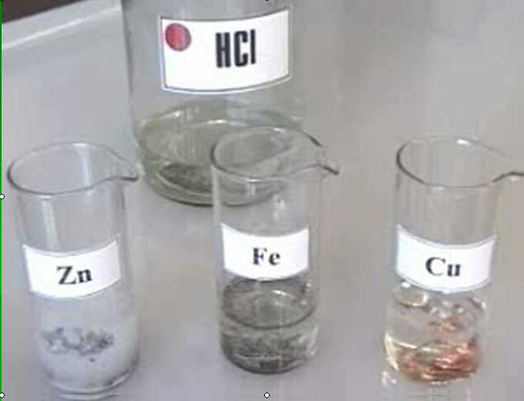

Slide 13
Zn + 2HCl =
Fe + 2HCl =
Cu + 2HCl =
ZnCl2 + H2 ↑ (замещения)
Fe Cl2 + H2 ↑ (замещения)

Slide 14
2. Концентрация реагирующих
веществ

Slide 15
Опыт: В две пробирки нальем соляную кислоту. В одну пробирку прильем воды и в обе пробирки опустим по грануле цинка.
Zn + 2HCl = ZnCl2 + H2 ↑ (замещения)

Slide 16
Скорость химической реакции прямо пропорциональна произведению концентраций реагирующих веществ, взятых в степенях, равных их коэффициентам.
Скорость реакции записанной в общей форме
mA + nB = pC + gD
Определяют по формуле:
m n
υ= k • CA • CB
Для проведенной реакции:
2
υ= k • CZn • CHCl

Slide 17
3. Температура
Закон Вант – Гоффа:
При изменении (повышении или понижении) температуры реакции на каждые 10 С скорость реакции соответственно изменяется (увеличивается или уменьшается) в 2 – 4 раза
Закон Вант – Гоффа:
При изменении (повышении или понижении) температуры реакции на каждые 10 С скорость реакции соответственно изменяется (увеличивается или уменьшается) в 2 – 4 раза
Закон Вант – Гоффа:
При изменении (повышении или понижении) температуры реакции на каждые 10 С скорость реакции соответственно изменяется (увеличивается или уменьшается) в 2 – 4 раза
0
0

Slide 18
Математически правило Вант – Гоффа записывается следующей формулой:

Slide 19
Опыт: Проведем реакцию при нормальной температуре
и нагревании.
Na2S2O3 + H2SO4 = Na2SO4 + SO2↑ +
тиосульфат
натрия
H2O + S↓

Slide 20
4. Площадь соприкосновения
реагирующих веществ.

Slide 21
Опыт: В одну пробирку поместим железные стружки,
в другую железную кнопку и в обе пробирки прильем сульфат меди.
Fe + CuSO4 =
FeSO4 + Cu (замещения)
Опыт: Для проведения опыта необходимо взять 2 химических стакана. В первый стакан поместить железный порошок, во второй стакан железные кнопки и в оба стакана прилить раствор сульфата меди. Наблюдать за скоростью реакций в стаканах. Сделать вывод.

Slide 22
5.Использование катализаторов (ингибиторов).

Slide 23
Д/з §29 – 30, стр. 125 упр. 1 - 7

Slide 24
Повторение
1. Приведите примеры реакций протекающих с различной скоростью.

Slide 25
2. Чем отличаются процессы дыхания и гниения,
известные вам из курса биологии от процессов горения? Почему?
3. Чем похожи?
4.Одинаковы ли у них скорости?

Slide 26
Спасибо за внимание !

